Slide 1
السلام عليكم و رحمة الله
أهلا و سهلا

Slide 2
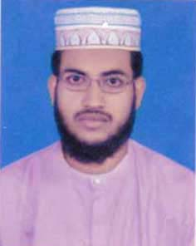
تعريف
الصف الثامن من الداخل
مادة: اللغة العربية الاتصالية
الموضوع: كرة القدم
الوقت: 40 دقيقة
محمد طريق الإسلام
محاضر
مدرسة الصديقية الكامل بزينيده
زينيده
رقم المتجول: 01719974932

Slide 3
পরিচিতি
শিক্ষক পরিচিতি
মোঃ তরিকুল ইসলাম
প্রভাষক
ঝিনাইদহ সিদ্দিকীয়া কামিল মাদ্রাসা, ঝিনাইদহ।
মোবাইল: 01719974932
পাঠপরিচিতি
শ্রেনিঃ দাখিল ৮ম শ্রেণি
বিষয়ঃ আরবি ১ম পত্র
অধ্যায়: উনবিংশ পাঠ
সময়: ৪০ মিনিট

Slide 4
كرة القدم

Slide 5
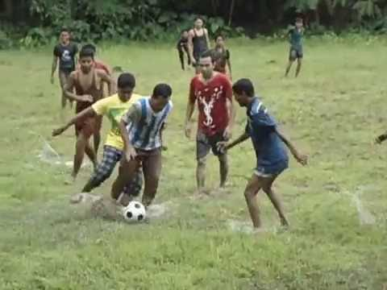

Slide 6
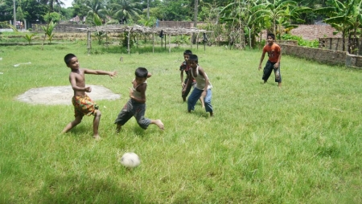

Slide 7
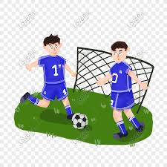

Slide 8
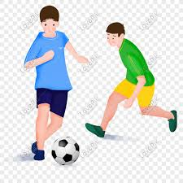

Slide 9
نتائج التعلم
يعلم الطلاب بعد نهاية هذا الدرس .......
إلى أين يدعو تحسين تحميدا ولماذا؟
هل يذهب تحميد؟ ولماذا؟
ماذا يفضل تحميد؟
ما هي فوائد كرة القدم؟

Slide 10
القراءة التوجيهية
أقرأ المقالة\القصة على الطلاب كقراءة توجيهية

Slide 11
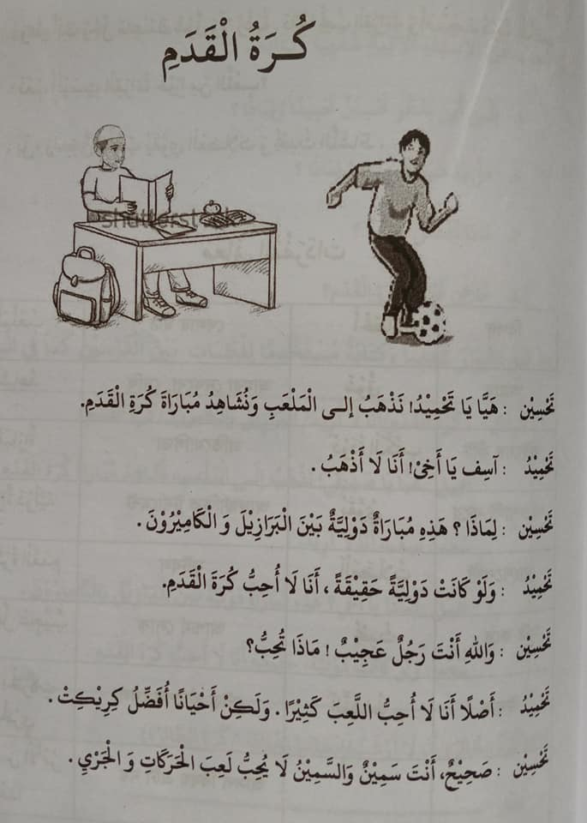

Slide 12
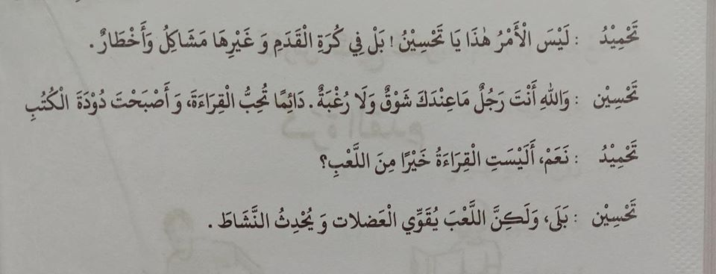

Slide 13
القراءة الجهرية (العمل الانفرادي)
أمر الطلاب لقراءة القصة جهرا.

Slide 14
القراءة الصامتة (العمل الانفرادي)
أمر الطلاب لقراءة القصة صامتين. وأمرهم
لوضع الخط تحت الكلمات الجديدة بالرصاص

Slide 15
بيان معاني الكلمات الجديدة (العمل الجماعي)
أقسم الطلاب إلى ثماني مجموعات. أمرهم لاستخراج الكلمات الجديدة عند الجميع في المجموع بعد المناقشة بينهم.

Slide 16
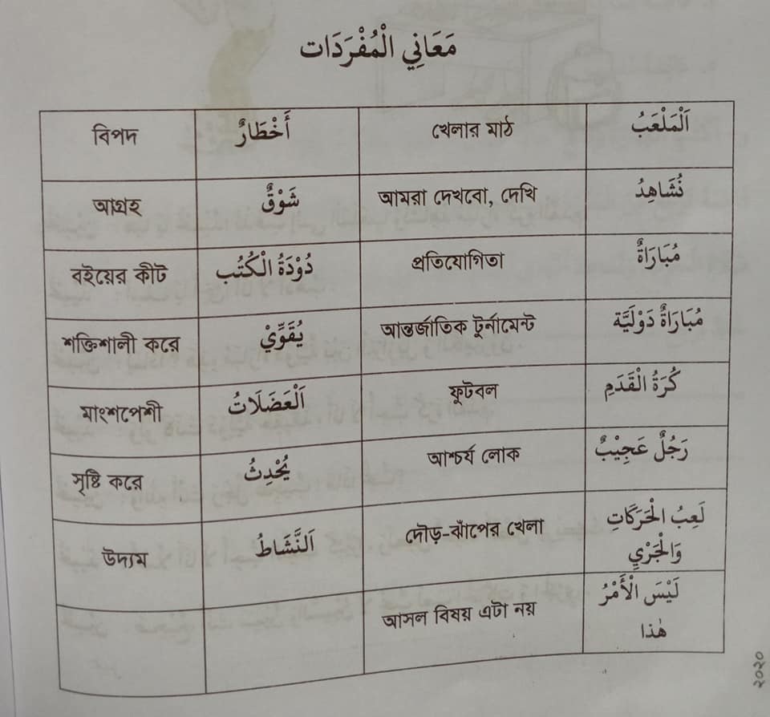

Slide 17
الواجب المنزلي

Slide 18
اكتب عن كرة القدم

Slide 19
شكرا للجميع

